Slide 1
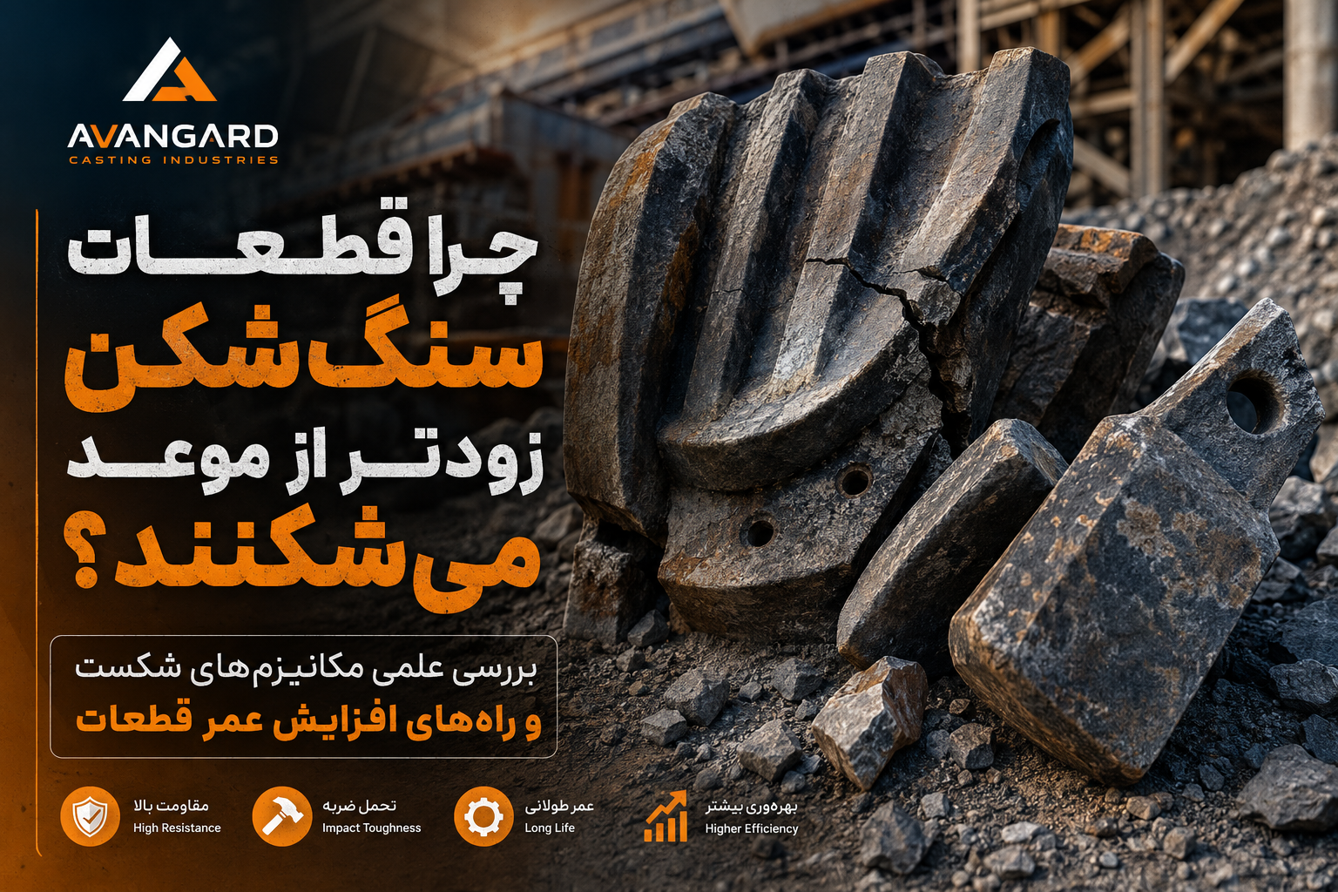
چرا قطعات سنگ‌شکن زودتر از موعد می‌شکنند؟ راهنمای مهندسی تحلیل شکست و افزایش عمر قطعات

Slide 2
چرا قطعات سنگ‌شکن زودتر از موعد می‌شکنند؟ راهنمای مهندسی تحلیل شکست و افزایش عمر قطعات
شکست قطعات سنگ‌شکن یکی از مهم‌ترین چالش‌های خطوط خردایش در معادن، کارخانه‌های شن و ماسه و صنایع فرآوری مواد معدنی است. هر بار که قطعه‌ای مانند شانه فک، چکش یا منتل پیش از پایان عمر مفید خود از مدار خارج می‌شود، تنها هزینه خرید یک قطعه جدید به مجموعه تحمیل نمی‌شود؛ بلکه توقف ناخواسته خط تولید، کاهش ظرفیت خردایش، افزایش هزینه‌های تعمیرات و افت راندمان عملیاتی نیز از پیامدهای آن خواهد بود. به همین دلیل، شناخت علت واقعی شکست قطعات اهمیت بسیار بیشتری از تعویض آن‌ها دارد.
در بسیاری از موارد، خرابی یک قطعه تنها به کیفیت ساخت آن مربوط نیست. انتخاب نادرست آلیاژ، استفاده از مواد اولیه نامرغوب، وجود عیوب ناشی از ریخته گری، اجرای غیراصولی عملیات حرارتی یا حتی شرایط بهره‌برداری نامناسب، همگی می‌توانند در کاهش عمر قطعات نقش داشته باشند. به همین دلیل، مهندسان متالورژی و متخصصان تعمیرات، تحلیل شکست را به‌عنوان یکی از مهم‌ترین ابزارهای افزایش قابلیت اطمینان تجهیزات می‌شناسند.
در ادامه این مقاله، با نگاهی مهندسی به مهم‌ترین مکانیزم‌های شکست، عوامل مؤثر بر خرابی قطعات و روش‌های افزایش طول عمر آن‌ها خواهیم پرداخت.

Slide 3
چرا قطعات سنگ‌شکن قبل از پایان عمر مفید دچار شکست می‌شوند؟
برخلاف تصور بسیاری از بهره‌برداران، هیچ قطعه‌ای بدون دلیل دچار شکست نمی‌شود. حتی اگر خرابی به‌صورت ناگهانی اتفاق بیفتد، معمولاً از مدت‌ها قبل نشانه‌های آن در ساختار قطعه یا شرایط عملکرد دستگاه وجود داشته است.
در فرآیند خردایش، قطعات هم‌زمان تحت فشار، ضربه، سایش و ارتعاش قرار دارند. اگر تنها یکی از این تنش‌ها از محدوده طراحی فراتر رود یا کیفیت ساخت قطعه مطابق استاندارد نباشد، احتمال ایجاد ترک‌های میکروسکوپی افزایش پیدا می‌کند. این ترک‌ها در ابتدا قابل مشاهده نیستند، اما به مرور زمان رشد کرده و در نهایت منجر به شکست کامل قطعه می‌شوند.
به همین دلیل، در صنایع معدنی پیشرفته، خرابی قطعات تنها یک اتفاق تلقی نمی‌شود، بلکه نشانه‌ای از وجود ایراد در طراحی، انتخاب آلیاژ، فرآیند تولید یا نحوه بهره‌برداری است.

Slide 4
مهم‌ترین عوامل مؤثر بر شکست زودهنگام قطعات
اگرچه دلایل خرابی می‌توانند بسته به نوع دستگاه متفاوت باشند، اما تجربه نشان می‌دهد که بیشتر شکست‌های زودرس به چند عامل اصلی مرتبط هستند.
عامل | تأثیر بر عمر قطعه
انتخاب نامناسب آلیاژ | کاهش مقاومت در برابر ضربه یا سایش
کیفیت پایین مواد اولیه ریخته‌گری | افت خواص مکانیکی و ایجاد ریزترک
عیوب داخلی قطعه | تمرکز تنش و شروع شکست
عملیات حرارتی غیراستاندارد | کاهش چقرمگی یا سختی
طراحی نامناسب قطعه | افزایش تنش در نقاط حساس
نصب نادرست | توزیع غیریکنواخت نیرو
ورود اجسام فلزی به سنگ‌شکن | ایجاد شکست ضربه‌ای
تأخیر در تعویض قطعات مستهلک | افزایش احتمال شکست ناگهانی
همان‌طور که مشاهده می‌شود، همه این عوامل به یکدیگر وابسته هستند و بی‌توجهی به هر یک از آن‌ها می‌تواند عمر مفید قطعات را به‌طور محسوسی کاهش دهد.

Slide 5
همه شکست‌ها یکسان نیستند
یکی از اشتباهات رایج در واحدهای تعمیرات این است که تمام خرابی‌ها با عنوان «شکستن قطعه» شناخته می‌شوند؛ در حالی که از دیدگاه مهندسی، هر شکست منشأ، رفتار و راهکار متفاوتی دارد.
برای مثال، قطعه‌ای که بر اثر خستگی دچار شکست شده است، معمولاً هفته‌ها یا حتی ماه‌ها پیش از شکست نهایی، دارای ترک‌های بسیار ریزی بوده که به‌تدریج رشد کرده‌اند. در مقابل، شکست ناشی از ضربه ممکن است تنها در چند ثانیه و بر اثر ورود یک سنگ با ابعاد نامناسب یا یک قطعه فلزی رخ دهد.
به همین دلیل، نخستین اقدام پس از خرابی نباید تعویض قطعه باشد؛ بلکه باید نوع شکست و منشأ آن به‌طور دقیق بررسی شود. این همان فرآیندی است که در مهندسی مواد با عنوان تحلیل شکست (Failure Analysis) شناخته می‌شود و نقش مهمی در جلوگیری از تکرار خرابی‌های مشابه دارد.

Slide 6
اشتباهی که بسیاری از معادن مرتکب می‌شوند
در برخی مجموعه‌ها، پس از شکستن یک قطعه، بدون بررسی علت خرابی، همان قطعه مجدداً سفارش داده و نصب می‌شود. اگر علت اصلی شکست، شرایط کاری، انتخاب نادرست آلیاژ یا وجود نقص در فرآیند تولید باشد، قطعه جدید نیز پس از مدت کوتاهی با همان مشکل مواجه خواهد شد.
به همین دلیل، شرکت‌های معتبر تولیدکننده قطعات سنگ‌شکن پیش از هر اقدامی، وضعیت سطح شکست، ریزساختار، ترکیب شیمیایی و شرایط بهره‌برداری قطعه را بررسی می‌کنند تا منشأ واقعی خرابی مشخص شود. این رویکرد علاوه بر کاهش هزینه‌های تعمیرات، موجب افزایش قابلیت اطمینان تجهیزات و کاهش توقف‌های ناخواسته خط تولید خواهد شد.
مکانیزم‌های رایج شکست در قطعات سنگ‌شکن
خرابی قطعات سنگ‌شکن همیشه به یک شکل اتفاق نمی‌افتد. گاهی قطعه بدون هیچ نشانه قبلی و تنها در چند ثانیه می‌شکند و گاهی نیز هفته‌ها قبل از شکست نهایی، علائمی مانند ایجاد ترک، لب‌پریدگی یا کاهش ضخامت در آن مشاهده می‌شود. تفاوت این رفتارها به نوع مکانیزم شکست، جنس آلیاژ و شرایط کاری دستگاه بستگی دارد.
شناخت نوع شکست، علاوه بر مشخص کردن علت اصلی خرابی، به انتخاب آلیاژ مناسب، اصلاح فرآیند ریخته گری و افزایش عمر قطعات کمک می‌کند.

Slide 7
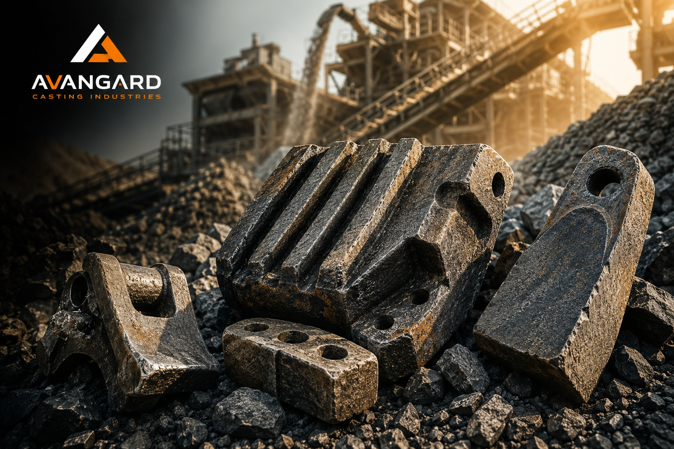

Slide 8
شکست ترد؛ زمانی که قطعه بدون هشدار از کار می‌افتد
شکست ترد یکی از خطرناک‌ترین انواع خرابی در تجهیزات خردایش محسوب می‌شود، زیرا معمولاً بدون تغییر شکل محسوس و به‌صورت ناگهانی رخ می‌دهد. در این حالت، قطعه فرصت جذب انرژی ضربه را ندارد و ترک با سرعت زیادی در ساختار فلز گسترش پیدا می‌کند.
این نوع شکست بیشتر در شرایط زیر مشاهده می‌شود:
انتخاب آلیاژ نامناسب
عملیات حرارتی غیراستاندارد
وجود کاربیدهای ترد
دمای کاری پایین
وجود ترک‌های اولیه در قطعه
سطح شکست در این حالت معمولاً صاف، براق و یکنواخت است و نشانه‌ای از تغییر شکل پلاستیک در اطراف آن دیده نمی‌شود.

Slide 9
شکست خستگی؛ قاتل خاموش قطعات صنعتی
برخلاف شکست ترد، شکست خستگی فرآیندی تدریجی است. در این نوع خرابی، ترک از یک نقطه کوچک آغاز می‌شود و با هر بار اعمال بار، اندکی رشد می‌کند تا در نهایت بخش باقی‌مانده قطعه دیگر توان تحمل تنش را نداشته باشد و به‌طور کامل بشکند.
این مکانیزم معمولاً در قطعاتی دیده می‌شود که به‌صورت مداوم تحت بارهای متناوب قرار دارند.
نشانه‌های رایج شکست خستگی عبارت‌اند از:
آغاز ترک از لبه یا گوشه قطعه
رشد تدریجی ترک
مشاهده خطوط پیشروی ترک روی سطح شکست
شکست ناگهانی در مرحله پایانی
در بسیاری از موارد، بازرسی دوره‌ای می‌تواند این ترک‌ها را پیش از شکست کامل شناسایی کند و از توقف خط تولید جلوگیری نماید.

Slide 10
شکست ضربه‌ای؛ نتیجه ورود بارهای فراتر از ظرفیت طراحی
در خطوط خردایش، قطعاتی مانند شانه فک، چکش سنگ‌شکن، منتل و کانکیو دائماً در معرض ضربات شدید ناشی از برخورد سنگ قرار دارند. اگر شدت این ضربات از ظرفیت طراحی قطعه بیشتر باشد یا آلیاژ انتخاب‌شده چقرمگی کافی نداشته باشد، احتمال شکست به‌طور قابل‌توجهی افزایش می‌یابد.
به همین دلیل، برای قطعاتی که تحت بارهای ضربه‌ای شدید کار می‌کنند، معمولاً از فولاد هادفیلد استفاده می‌شود. این آلیاژ به دلیل خاصیت کارسختی، در اثر ضربه سخت‌تر شده و در عین حال چقرمگی خود را حفظ می‌کند؛ ویژگی‌ای که آن را به گزینه‌ای ایده‌آل برای بسیاری از قطعات سنگ‌شکن تبدیل کرده است.

Slide 11
سایش؛ عاملی که زمینه شکست را فراهم می‌کند
هرچند سایش به‌تنهایی یک مکانیزم شکست محسوب نمی‌شود، اما مهم‌ترین عامل کاهش عمر قطعات در صنایع معدنی است. با کاهش تدریجی ضخامت قطعه، مقاومت آن در برابر تنش‌های کاری کمتر شده و احتمال ایجاد ترک افزایش پیدا می‌کند.
نوع سایش نیز بسته به شرایط کاری متفاوت است و هر کدام نیازمند انتخاب آلیاژ مخصوص خود هستند.
نوع سایش | ویژگی | آلیاژ پیشنهادی
سایش خراشان | تماس مستقیم ذرات سخت با سطح قطعه | چدن های کروم
سایش ضربه‌ای | ترکیب ضربه و سایش | فولاد هادفیلد
سایش سه‌جسمی | وجود ذرات آزاد بین دو سطح | آلیاژهای مقاوم به سایش
سایش فرسایشی | حرکت ذرات ریز با سرعت بالا | چدن‌های آلیاژی
این موضوع نشان می‌دهد که انتخاب یک آلیاژ مناسب، بدون شناخت نوع سایش، نمی‌تواند عملکرد مطلوبی داشته باشد.

Slide 12
کیفیت مواد اولیه؛ عاملی که کمتر دیده می‌شود
بسیاری از بهره‌برداران تصور می‌کنند کیفیت قطعه تنها به کارخانه تولیدکننده وابسته است، در حالی که کیفیت محصول نهایی از همان لحظه انتخاب مواد اولیه آغاز می‌شود.
در تولید قطعات ضدسایش، استفاده از مواد اولیه ریخته گری استاندارد اهمیت بسیار زیادی دارد. فروآلیاژها، گرافیت، قراضه فولادی و سایر مواد مصرفی باید از نظر ترکیب شیمیایی، میزان ناخالصی و یکنواختی کیفیت تحت کنترل باشند.
برای مثال، استفاده از فروکروم پرکربن باکیفیت باعث افزایش مقاومت سایشی می‌شود، فروسیلیس ساختار فلز را بهبود می‌بخشد و گرافیت کم سولفور نقش مهمی در کنترل ترکیب شیمیایی مذاب ایفا می‌کند. در مقابل، استفاده از مواد اولیه غیراستاندارد می‌تواند زمینه ایجاد تخلخل، ترک‌های داخلی و کاهش استحکام قطعه را فراهم کند.
نکته تخصصی
در بسیاری از بررسی‌های انجام‌شده روی قطعات شکسته، مشخص شده است که علت اصلی خرابی، کیفیت پایین قطعه نبوده؛ بلکه انتخاب نادرست آلیاژ برای شرایط واقعی معدن بوده است. به همین دلیل، پیش از سفارش قطعه باید عواملی مانند نوع سنگ، میزان سیلیس، رطوبت مواد، ظرفیت دستگاه و شدت ضربات به‌طور دقیق بررسی شوند.

Slide 13
عیوب ریخته‌گری؛ عامل پنهان بسیاری از شکست‌های زودهنگام
گاهی اوقات منشأ خرابی یک قطعه نه در معدن و نه در هنگام بهره‌برداری، بلکه در همان مراحل اولیه تولید شکل می‌گیرد. اگر فرآیند ریخته گری به‌درستی کنترل نشود، ناپیوستگی‌هایی در ساختار قطعه ایجاد می‌شوند که شاید در بازرسی چشمی قابل مشاهده نباشند، اما در زمان کارکرد به نقاط تمرکز تنش تبدیل شده و احتمال شکست را افزایش می‌دهند.
به همین دلیل، شرکت‌های معتبر تنها به ظاهر قطعه اکتفا نمی‌کنند و با استفاده از آزمون‌های غیرمخرب، کیفیت داخلی قطعات را نیز ارزیابی می‌کنند.
مهم‌ترین عیوب مؤثر بر کاهش عمر قطعات
عیب ریخته‌گری | علت ایجاد | پیامد
تخلخل گازی | محبوس شدن گاز در مذاب | کاهش استحکام
حفره انقباضی | تغذیه نامناسب مذاب | شروع ترک
آخال غیرفلزی | ناخالصی در مذاب | تمرکز تنش
ترک گرم | انجماد غیریکپارچه | شکست زودرس
ترک سرد | تنش‌های پسماند | کاهش چقرمگی
عدم ذوب کامل | دمای نامناسب ریخته‌گری | ضعف موضعی قطعه
وجود تنها یکی از این عیوب کافی است تا قطعه در شرایط کاری سخت، عملکرد مورد انتظار را نداشته باشد.

Slide 14
عملیات حرارتی؛ مرحله‌ای که خواص واقعی قطعه را شکل می‌دهد
بسیاری تصور می‌کنند که پس از خروج قطعه از قالب، فرآیند تولید به پایان می‌رسد؛ در حالی که عملیات حرارتی یکی از مهم‌ترین مراحل تعیین‌کننده کیفیت نهایی است.
هدف از عملیات حرارتی، ایجاد تعادل میان سختی، استحکام و چقرمگی است. اگر سختی بیش از حد افزایش یابد، قطعه شکننده می‌شود و اگر چقرمگی بیش از اندازه باشد، مقاومت سایشی کاهش پیدا می‌کند. دستیابی به این تعادل نیازمند کنترل دقیق دما، زمان نگهداری و نرخ سرد شدن است.
برای نمونه، فولاد هادفیلد پس از عملیات محلول‌سازی و کوئنچ، ساختار آستنیتی خود را حفظ کرده و در حین کار به‌تدریج سخت‌تر می‌شود. در مقابل، چدن های کروم با کنترل صحیح عملیات حرارتی، توزیع یکنواخت‌تری از کاربیدها پیدا می‌کند و مقاومت سایشی آن افزایش می‌یابد.

Slide 15
نشانه‌هایی که هشدار می‌دهند قطعه در آستانه شکست است
بسیاری از خرابی‌ها بدون هشدار اتفاق نمی‌افتند؛ بلکه پیش از شکست نهایی، علائمی در قطعه ظاهر می‌شود که در صورت توجه می‌توان از خسارت‌های سنگین جلوگیری کرد.
مهم‌ترین این نشانه‌ها عبارت‌اند از:
ایجاد ترک‌های ریز در لبه‌ها
لب‌پریدگی موضعی
تغییر شکل غیرعادی
کاهش محسوس ضخامت قطعه
ایجاد صدای غیرمعمول هنگام کار
افزایش لرزش دستگاه
کاهش راندمان خردایش
افزایش مصرف انرژی
بازرسی منظم این علائم می‌تواند از توقف‌های ناگهانی خط تولید جلوگیری کند.

Slide 16
آیا نوع سنگ معدن بر عمر قطعات تأثیر دارد؟
پاسخ این سؤال کاملاً مثبت است. یکی از اشتباهات رایج، استفاده از یک نوع آلیاژ برای همه معادن است؛ در حالی که هر ماده معدنی رفتار متفاوتی در برابر قطعات سنگ‌شکن دارد.
به عنوان مثال، سنگ‌های سیلیسی به دلیل سختی بالا، سایش شدیدی ایجاد می‌کنند و معمولاً استفاده از چدن های کروم در این شرایط عملکرد مناسبی دارد. در مقابل، معادن دارای سنگ‌های درشت و ضربه‌پذیر، به قطعاتی نیاز دارند که علاوه بر مقاومت سایشی، چقرمگی بالایی نیز داشته باشند؛ به همین دلیل فولاد هادفیلد انتخاب مناسب‌تری محسوب می‌شود.
این موضوع نشان می‌دهد که انتخاب آلیاژ باید بر اساس نوع ماده معدنی، ظرفیت تولید، ابعاد خوراک و شرایط کاری دستگاه انجام شود، نه صرفاً قیمت قطعه.

Slide 17
تحلیل شکست؛ روشی برای جلوگیری از تکرار خرابی
در واحدهای صنعتی پیشرفته، شکستن یک قطعه پایان کار نیست، بلکه آغاز یک فرآیند مهندسی است. متخصصان با بررسی دقیق سطح شکست، ترکیب شیمیایی و ریزساختار قطعه، علت اصلی خرابی را شناسایی می‌کنند تا از تکرار آن جلوگیری شود.
مراحل اصلی تحلیل شکست عبارت‌اند از:
بررسی ظاهری سطح شکست
آنالیز شیمیایی آلیاژ
آنالیز متالوگرافی و مطالعه ریزساختار
اندازه‌گیری سختی
آزمون ضربه
آزمون کشش
بررسی عیوب داخلی با آزمون‌های غیرمخرب
نتایج این بررسی‌ها مشخص می‌کند که آیا علت خرابی به فرآیند تولید مربوط بوده یا شرایط بهره‌برداری.

Slide 18
چگونه عمر قطعات سنگ‌شکن را افزایش دهیم؟
افزایش عمر قطعات، تنها با خرید قطعات گران‌تر امکان‌پذیر نیست. تجربه نشان داده است که رعایت چند اصل مهندسی، تأثیر بسیار بیشتری بر دوام تجهیزات دارد.
مهم‌ترین این اقدامات عبارت‌اند از:
انتخاب آلیاژ متناسب با نوع معدن
استفاده از مواد اولیه ریخته گری استاندارد
به‌کارگیری فروکروم پرکربن، فروسیلیس و گرافیت کم سولفور با کیفیت مناسب
طراحی اصولی سیستم راهگاهی و تغذیه
اجرای صحیح عملیات حرارتی
کنترل کیفیت در تمام مراحل تولید
تنظیم دقیق دهانه سنگ‌شکن
جلوگیری از ورود اجسام فلزی به دستگاه
سرویس و بازدید دوره‌ای تجهیزات
تعویض قطعات پیش از رسیدن به حد بحرانی سایش

Slide 19
جمع‌بندی
شکست زودهنگام قطعات سنگ‌شکن، معمولاً نتیجه مجموعه‌ای از عوامل فنی است و نمی‌توان آن را تنها به کیفیت ساخت قطعه نسبت داد. انتخاب آلیاژ مناسب، استفاده از مواد اولیه ریخته گری استاندارد، کنترل دقیق فرآیند ریخته گری، اجرای صحیح عملیات حرارتی و نگهداری اصولی تجهیزات، همگی در افزایش عمر مفید قطعات نقش تعیین‌کننده‌ای دارند.
اگر هدف، کاهش هزینه‌های تعمیرات، جلوگیری از توقف‌های ناخواسته و افزایش بهره‌وری خطوط خردایش باشد، بررسی علمی مکانیزم‌های شکست و انتخاب قطعات متناسب با شرایط کاری، بهترین راهکار خواهد بود. آوانگارد با تکیه بر دانش مهندسی، تجربه در تولید قطعات ضدسایش و استفاده از تجهیزات پیشرفته، راهکارهایی تخصصی برای طراحی، تولید و تأمین قطعات سنگ‌شکن متناسب با نیاز صنایع معدنی ارائه می‌دهد.

Slide 20
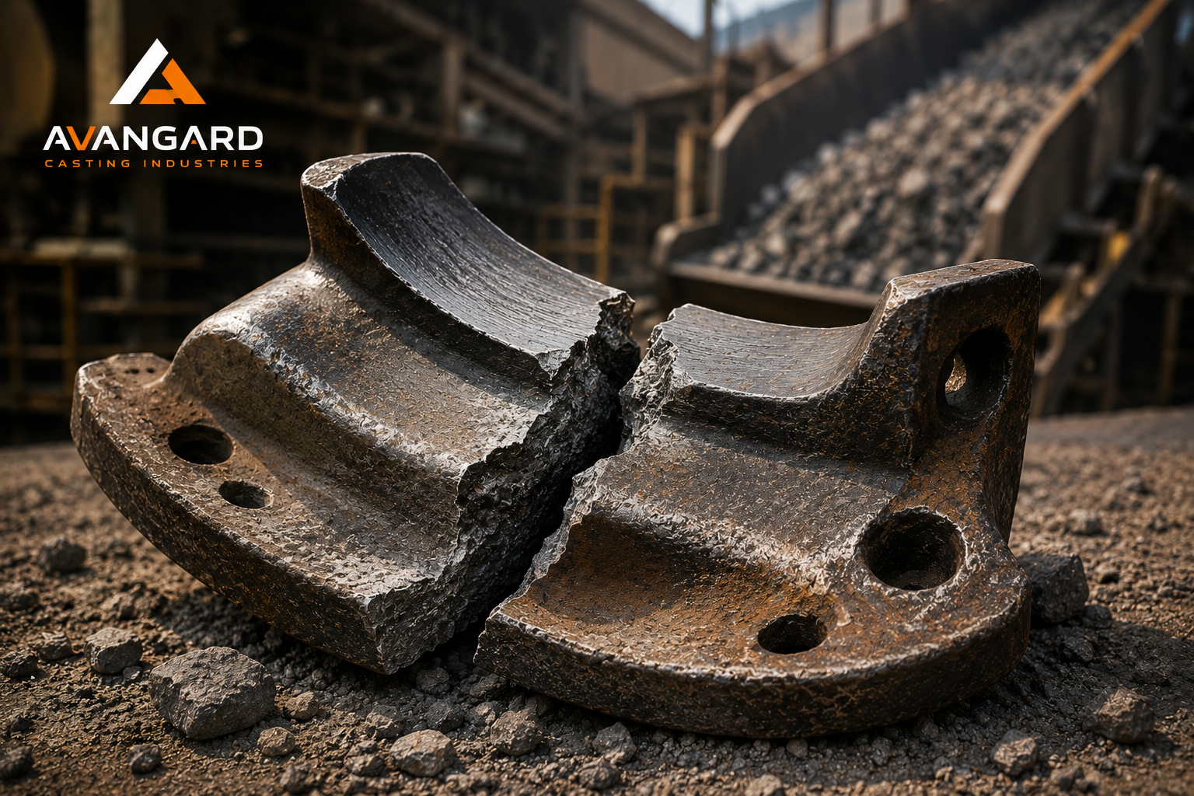

Slide 21
سوالات متداول
مهم‌ترین دلیل شکستن قطعات سنگ‌شکن چیست؟
در بیشتر موارد، ترکیبی از انتخاب نادرست آلیاژ، عیوب ریخته‌گری، عملیات حرارتی غیراستاندارد و شرایط کاری نامناسب باعث کاهش عمر قطعات می‌شود.
۲. فولاد هادفیلد در چه شرایطی بهترین انتخاب است؟
این آلیاژ برای قطعاتی که تحت ضربات شدید و بارهای دینامیکی قرار دارند، مانند شانه فک و برخی چکش‌های سنگ‌شکن، عملکرد بسیار مناسبی دارد.
۳. چدن های کروم برای چه کاربردی مناسب‌تر است؟
چدن‌های های کروم در محیط‌هایی که سایش شدید عامل اصلی است و میزان ضربه کمتر است، مقاومت سایشی بسیار بالایی از خود نشان می‌دهند.

Slide 22
۴. آیا کیفیت مواد اولیه بر دوام قطعات تأثیر دارد؟
بله. استفاده از مواد اولیه استاندارد و فروآلیاژهای باکیفیت، خواص مکانیکی قطعه را بهبود داده و احتمال ایجاد عیوب داخلی را کاهش می‌دهد.
۵. چگونه می‌توان از شکست زودهنگام قطعات جلوگیری کرد؟
با انتخاب صحیح آلیاژ، کنترل فرآیند ریخته‌گری، انجام عملیات حرارتی اصولی، بازرسی دوره‌ای تجهیزات و تحلیل علمی خرابی‌ها می‌توان عمر قطعات را به‌طور چشمگیری افزایش داد.
🏢 شرکت هلدینگ بازرگانی صنعتی آوانگارد - پیشرو در تأمین و تولید قطعات ریخته گری در خاورمیانه 🌍
📞 شماره تماس: 00989120228576
🌐 وب سایت: Avangardholding.com

